Slide 1
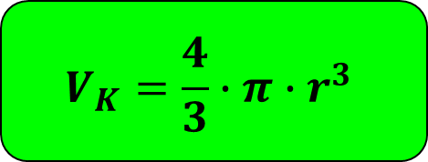

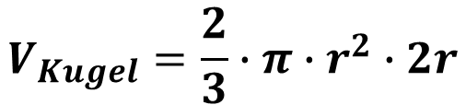
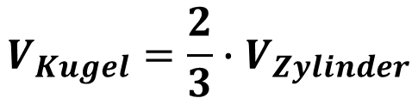


Die Kugel
Volumen
Zylinderdurchmesser = Kugeldurchmesser (2r)
Zylinderhöhe = Kugeldurchmesser (2r)
$$V_{Zylinder}=π∙r^{2}∙h$$
$$=π∙r^{2}∙2r$$
$$V_{Kugel}=\frac{2}{3}∙V_{Zylinder}$$
$$\frac{2}{3}$$
$$V_{Kugel}=\frac{2}{3}∙π∙r^{2}∙2r$$
$$V_{K}=\frac{4}{3}∙π∙r^{3}$$

Slide 2


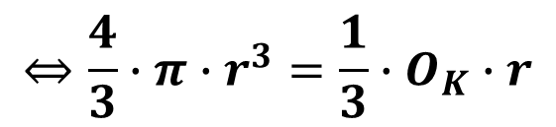
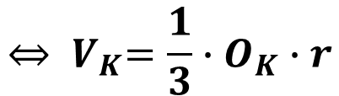
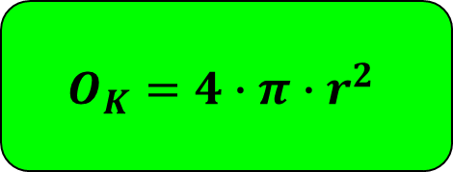
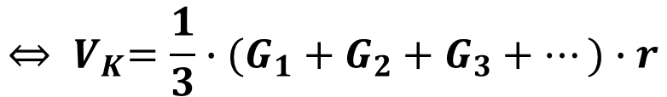

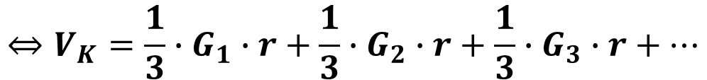

Oberflächeninhalt
$$V_{K}=V_{P_{1}}+V_{P_{2}}+V_{P_{3}}+…$$
$$⇔V_{K}=\frac{1}{3}∙G_{1}∙r+\frac{1}{3}∙G_{2}∙r+\frac{1}{3}∙G_{3}∙r+…$$
$${⇔ V}_{K}=\frac{1}{3}∙{(G}_{1} + G_{2}+G_{3}+…)∙r$$
$${⇔ V}_{K}=\frac{1}{3}∙O_{K}∙r$$
G
r
$$⇔\frac{4}{3}∙π∙r^{3}=\frac{1}{3}∙O_{K}∙r$$
$$| ∙\left(3\right)$$
Volumen der Kugel als Summe aus Pyramidenvolumen
$$⇔4∙π∙r^{3}=O_{K}∙r$$
$$| :\left(r\right)$$
$$O_{K}=4∙π∙r^{2}$$

